Slide 1
서블릿과 JDBC 연동
Chapter
06
➜ 6.1_JDBC(Java DataBase Connectivity)의 개요
➜ 6.2_JDBC 고급 기법

Slide 2
6.1 JDBC(Java DataBase Connectivity)의 개요 - 1
6.1.1 JDBC 실행전 확인 사항
데이터베이스 정보 확인
데이터베이스가 설치된 IP정보 및 설정된 데이터베이스명을 반드시 알아야 됨
오라클 드라이버를 클래스 패스에 설정
자바 어플리케이션과 오라클 데이터베이스가 연동하기 위해서는 오라클 데이터베이스에서도 자바 클래스 파일들이 필요
자바 대 자바로 통신이 가능하기 때문
오라클 드라이버 : 오라클에서 만든 클래스 파일들의 압축 파일
오라클 드라이버는 오라클 데이터베이스를 설치하면 운영체제에 자동 설치
현재 사용 중인 Express Edition 11g는 다음 경로에 ojdbc6_g.jar 파일명으로 제공
SQL> show parameter db_name;
C:\oraclexe\app\oracle\product\11.2.0\server\jdbc\lib\ojdbc6_g.jar

Slide 3
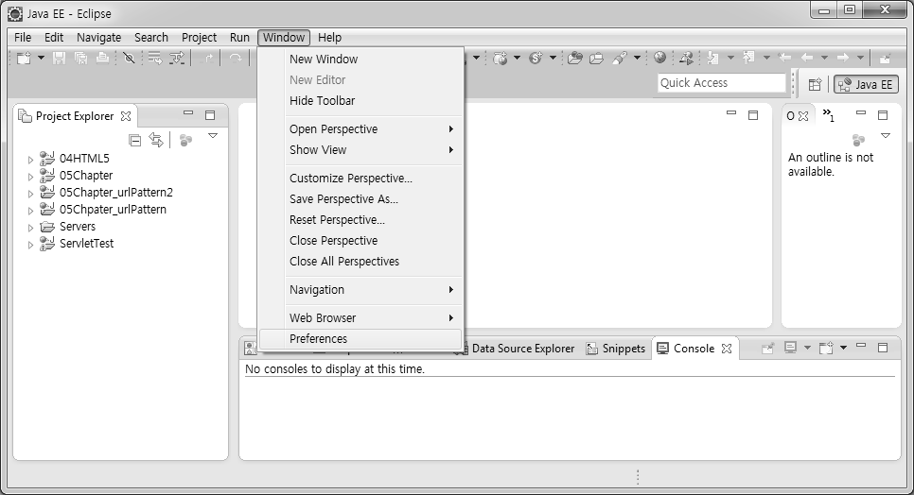
6.1 JDBC(Java DataBase Connectivity)의 개요 - 2
사용하고자 하는 오라클 드라이버를 이클립스에서 사용하기 위해서는 먼저 [Window]-[Preferences]을 선택

Slide 4
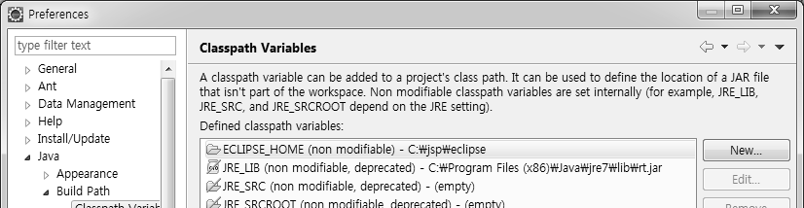
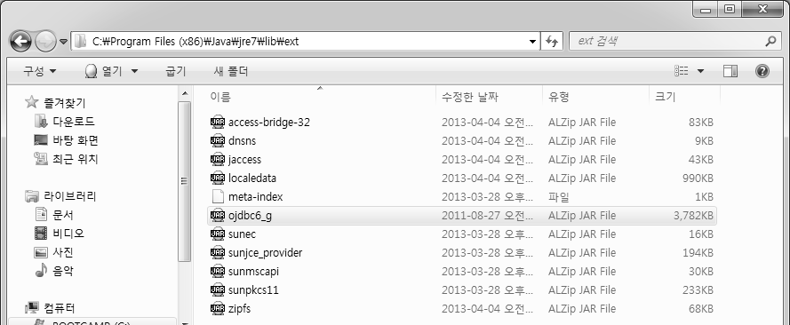
6.1 JDBC(Java DataBase Connectivity)의 개요 - 3
[Java]-[Build Path]-[ClassPath Variables]에서 JRE_LIB의 경로를 파악
이 경로에 있는 ext 폴더에 ‘ojdbc6_g.jar’ 파일을 복사하면 자동으로 드라이버가 클래스 패스에 추가

Slide 5
6.1 JDBC(Java DataBase Connectivity)의 개요 - 4
6.1.2 JDBC 실행 순서
오라클 데이터베이스 연동을 위한 4가지 정보를 문자열에 저장
JDBC 연동을 위해서는 오라클 드라이버 파일 중에서 핵심이 되는 클래스 파일명이 필요
이 클래스 파일은 oracle.jdbc.driver 패키지 내에 있는 OracleDrvier 클래스
이 값을 driver 변수에 저장
오라클의 위치 및 포트번호, 데이터베이스명의 정보를 url 변수에 저장
오라클의 기본 포트번호는 1521번이고 데이터베이스 위치는 현재 로컬 컴퓨터에 설치했기 때문에 localhost라고 지정
오라클 데이터베이스가 원격에 있다면 반드시 원격 IP 번호를 지정
데이터베이스명은 현재 XE 값
마지막으로 접속하고자 하는 계정명과 비밀번호를 userid 변수와 passwd 변수에 저장
String driver = "oracle.jdbc.driver.OracleDriver";
String url = "jdbc:oracle:thin:@localhost:1521:xe";
String userid = "scott";
String passwd = "tiger";

Slide 6
6.1 JDBC(Java DataBase Connectivity)의 개요 - 5
드라이버 로딩
앞에서 살펴봤던 OracleDriver 클래스를 메모리에 올려야 함
Connection 맺기
자바 코드와 오라클 데이터베이스를 연결하는 것을 의미
연결은 java.sql 패키지의 Connection을 사용
다음과 같이 DriverManager 클래스를 이용해서 Connection을 얻음
getConnection 메서드 인자에 저장했던 url 값과 userid, passwd 값을 지정하면, 이 정보를 이용해서 데이터베이스에 연결
Class.forName( driver );
Connection con = DriverManager.getConnection( url, userid , passwd );

Slide 7
6.1 JDBC(Java DataBase Connectivity)의 개요 - 6
SQL 문 작성
자바에서 데이터베이스에 요청할 SQL 문은 문자열로 저장
SQL 문에서 ;(세미콜론)은 입력하지 않음
emp 테이블의 데이터를 검색하기 위한 SQL 문
emp 테이블의 데이터 중에서 salary가 4000인 레코드를 삭제하는 SQL 문
Statement 생성
SQL 문을 전송할 때 사용되는 API
Connection의 createStatement( ) 메서드를 사용해서 Statement를 생성
String query = "SELECT emp_id, ename, salary FROM emp";
String sql = "DELETE FROM emp WHERE salary= 4000";
Statement stmt = con.createStatement( );

Slide 8
6.1 JDBC(Java DataBase Connectivity)의 개요 - 7
SQL 문 전송 및 결과 값 얻기
SQL 문 전송은 Statement 객체를 이용해서 데이터베이스에 전송
요청하는 SQL 문에 따라서 두 가지 메서드를 사용 가능
DML 요청(INSERT, DELETE, UPDATE)
DML 요청은 executeUpdate 메서드를 사용
executeUpdate 메서드의 리턴되는 정수 값은 변경된 레코드의 개수
DELETE 문을 요청했을 때 리턴되는 정수 값이 10이라면 삭제된 레코드 개수가 10개라는 것
반환된 값을 이용해서 적용된 레코드의 개수를 파악할 수 있으며 디버깅용으로도 사용 가능
int n = stmt.executeUpdate( sql );

Slide 9
6.1 JDBC(Java DataBase Connectivity)의 개요 - 8
SELECT 요청
SELECT 요청은 executeQuery 메서드를 사용
메서드 인자에 SELECT 문을 지정하면 된다. SQL*PLUS 툴에서 SELECT 문을 실행하면 항상 테이블 형태로 결과가 출력
테이블 결과를 자바의 객체로 표현한 것이 ResultSet 객체
ResultSet 객체는 포인터를 이용해서 원하는 데이터를 얻을 수 있음
먼저 포인터를 이용해서 레코드를 선택하고 나중에 포인터가 가리키는 레코드의 컬럼을 지정해서 데이터를 얻음
레코드를 선택하는 메서드는 next( ) 메서드를 사용
컬럼은 데이터형에 따라서 getInt(컬럼명) , getString(컬럼명) 메서드를 사용
ResultSet rs = stmt.executeQuery( query );

Slide 10
6.1 JDBC(Java DataBase Connectivity)의 개요 - 9
결과 값인 ResultSet에서 데이터를 얻는 방법
결과 값에 레코드가 여러 개 있을 수 있기 때문에 WHILE 문을 사용
next( ) 메서드는 레코드가 있는 경우에는 true 값을, 없으면 false 값을 리턴
emp_id 컬럼은 VARCHAR2 형이기 때문에 getString 메서드를 사용해서 데이터를 얻음
salary 컬럼은 NUMBER 형이기 때문에 getInt 메서드를 사용
메서드의 인자 값으로 컬럼명을 사용하거나 SELECT 문에서 사용한 컬럼의 인덱스 값을 사용 가능
가독성을 위해서 컬럼명을 사용하는 것을 권장
while( rs.next( )){
String emp_id = rs.getString("emp_id");
String ename = rs.getString("ename");
int salary = rs.getInt("salary");
System.out.println( emp_id +" " + ename + " " + salary );
}

Slide 11
6.1 JDBC(Java DataBase Connectivity)의 개요 - 10
자원 반납
파일 및 데이터베이스는 자바 프로그램에서 사용하는 외부 자원이기 때문에 반드시 사용한 후에는 자원을 해제
데이터베이스에서 사용한 자원은 ResultSet, Statement, Connection 등
이 자원을 해제 시킬 때에는 사용한 역순으로 해제
데이터베이스를 사용 시 예외 발생 여부에 관계없이 항상 자원을 해제시켜야 되기 때문에 일반적으로 FINALLY 문에서 자원 반납 코드를 구현
rs.close( ); // ResultSet을 사용한 경우
stmt.close( );
con.close)( );

Slide 12
6.2 JDBC 고급 기법 - 1
6.2.1 PreparedStatement 사용
Statement 객체
일반적인 SQL 문을 전송할 때 사용하는 API
새로운 레코드를 여러 번 저장하는 경우에 동일한 INSERT 문을 여러 번 작성해야 되며 문자 데이터 및 날짜 데이터인 경우에는 반드시 ‘ ’를 지정
중복 코드가 많아져서 성능면에서 떨어지고 ‘ ’을 지정하지 않으면 예외가 발생되기 때문에 코드 작업이 비효율적
PreparedStatement 객체
SQL 문을 한 번만 작성하고 데이터만 나중에 추가로 설정하면서 작업을 할 수 있는 API
새로운 레코드를 여러 번 저장하는 경우에 한 번만 INSERT 문을 생성하면 되기 때문에 중복 코드가 제거되어 성능이 뛰어나고 ‘ ’을 직접 지정하지 않기 때문에 예외 발생률이 적어짐
앞으로의 모든 SQL 문 전송은 PreparedStatement를 사용하여 전송하는 것을 권장
CallableStatement 객체
자바 언어와 오라클의 프로그램 언어인 PL/SQL과의 연동 시 사용되는 API

Slide 13
6.2 JDBC 고급 기법 - 2
PreparedStatement 객체를 사용하여 데이터베이스를 연동
오라클 데이터베이스 연동을 위한 4가지 정보를 문자열에 저장
드라이버 로딩
Connection 맺기
String driver = "oracle.jdbc.driver.OracleDriver";
String url = "jdbc:oracle:thin:@localhost:1521:XE";
String userid = "scott";
String passwd = "tiger";
Class.forName( driver );
Connection con = DriverManager.getConnection( url, userid , passwd );

Slide 14
6.2 JDBC 고급 기법 - 3
SQL 문 작성
emp_id가 ‘a333’인 레코드를 검색하는 SELECT 문
실제 값 대신에 ‘?’ 심벌을 이용
나중에 메서드를 이용해서 실제 값을 설정
emp_id가 ‘a222’인 레코드의 depart를 ‘관리’로 변경하고 salary를 3200으로 변경하는 UPDATE 문
실제 값 대신에 ‘?’ 심벌을 이용하고 나중에 실제 값은 메서드를 이용해서 설정
PreparedStatement 생성
요청할 SQL 문을 PreparedStatement를 생성할 때 메서드 인자로 지정하여 작업
SQL 문을 한번만 작성하고 나중에 필요한 데이터를 설정하는 방법으로 작업
PreparedStatement를 생성하기 전에 요청할 SQL 문을 먼저 작성
String sql = "SELECT ename, salary, depart FROM emp WHERE emp_id = ? ";
String sql= "UPDATE emp SET ename = ? , salary = ? WHERE emp_id = ? ";
PreparedStatement pstmt = con.prepareStatement( sql );

Slide 15
6.2 JDBC 고급 기법 - 4
SQL 문에 데이터 값 지정
PreparedStatement 객체의 set 메서드를 사용
ResultSet 객체의 get 메서드와 비슷, 저장할 위치는 인덱스를 이용해서 값 지정
인덱스는 SQL 문에서 나오는 ‘?’ 심벌의 순서를 의미
NUMBER 형 컬럼에는 setInt(인덱스,값) 메서드를 이용해서 값을 저장
VARCHAR2 형 컬럼에는 setString(인덱스, 값) 메서드를 이용해서 저장
SQL 문에 지정한 ‘?’ 심벌의 개수와 set 메서드 개수가 SQL 일치해야 됨
SELECT인 경우에 데이터를 지정하는 방법
String sql= "UPDATE emp SET ename = ? , salary = ? WHERE emp_id = ? ";
PreparedStatement pstmt = con.prepareStatement( sql );
pstmt.setString( 1 , "관리");
pstmt.setInt( 2 , 3200 0 );
pstmt.setString( 3, "a222" );
String sql = "SELECT ename, salary, depart FROM emp WHERE emp_id = ? ";
PreparedStatement pstmt = con.prepareStatement( sql );
pstmt.setString( 1 , "a333" );

Slide 16
6.2 JDBC 고급 기법 - 5
SQL 문 전송
DML인 경우에는 인자없는 executeUpdate( ) 메서드를 사용
SELECT인 경우에는 인자없는 executeQuery( ) 메서드를 사용
자원 반납
int n = pstmt.executeUpdate( );
ResultSet rs = pstmt.executeQuery( );
rs.close( ); // ResultSet을 사용한 경우
pstmt.close( );
con.close)( );

Slide 17
6.2 JDBC 고급 기법 - 6
6.2.2 DAO 패턴 및 DTO 패턴
DAO(Data Access Object) 패턴
일반적으로 어플리케이션 개발은 GUI 화면을 가지며 화면에 보여줄 수 있는 데이터 관리를 위해서 데이터베이스를 사용해서 개발
웹 브라우저에서 보여지는 것처럼 GUI 화면을 구성하는 코드 → presentation logic
GUI 화면에 데이터를 보여주기 위해서 데이터베이스를 검색하는 코드 및 GUI 화면에서 새로 발생된 데이터(예를 들면 회원가입)를 데이터베이스에 저장하는 코드와 같은 실제적인 작업을 처리하는 코드 → business logic
presentation logic과 business logic을 하나의 클래스로 모두 구현 할 수도 있고 여러 클래스로 모듈화 시켜서 구현이 가능하지만 하나의 클래스로 구현하면 유지보수가 어려워짐
모듈화시켜 개발하게 되며 모듈화한 클래스들 중에서 데이터베이스 처리하는 코드만을 관리하는 클래스 작성 → DAO(Data Access Object) 클래스
DAO클래스를 사용해서 개발하는 것이 보편화되었기 때문에 DAO 패턴이라고 함
일반적으로 DAO 클래스는 테이블 당 한 개씩 생성해서 사용
DAO 클래스 안에는 특정 테이블에서 수행할 작업을 메서드로 정의해서 구현
presentation logic에서는 DAO 클래스의 메서드를 호출하면서 원하는 작업 구현

Slide 18
6.2 JDBC 고급 기법 - 7
2) DTO(Data Transfer Object) 패턴
presentation logic과 business logic을 여러 클래스로 분리해서 작업은 하지만 서로 간에 긴밀한 관계가 유지되면서 작업이 이루어짐
presentation logic에서 보여줄 데이터를 얻기 위해서 business logic에게 요청을 하면 business logic은 필요한 데이터를 데이터베이스에서 검색해서presentation logic에게 반환하는 작업 등을 수행
데이터를 다른 logic에게 전송 및 반환할 때 효율적으로 데이터를 사용할 수 있게 클래스를 작성 가능 → DTO(Data Transfer Object) 클래스
DTO 클래스는 이름 그대로 데이터를 전송할 때 사용되는클래스
데이터를 전송할 때와 전송된 데이터를 얻어서 사용할 때 효율적으로 사용할 수 있는 장점이 있음
일반적으로 도메인 객체(Domain Object), VO(Value Object)라고도 함

Slide 19
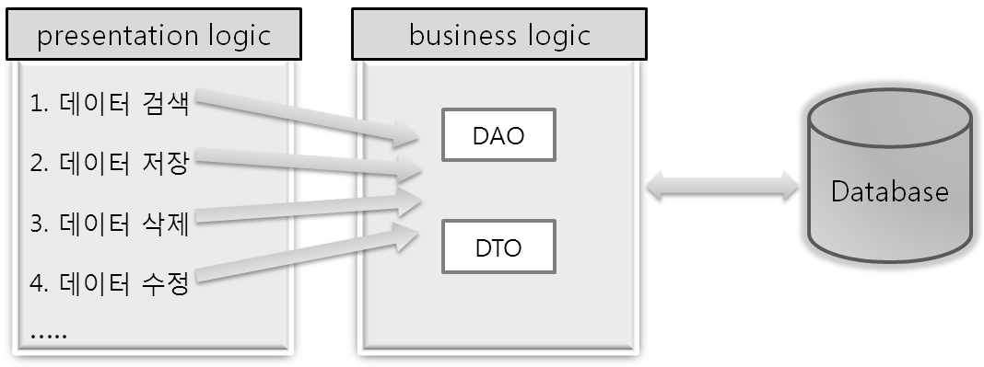
6.2 JDBC 고급 기법 - 8
DAO와 DTO 패턴 사용 구조

Slide 20
6.2 JDBC 고급 기법 - 9
6.2.3 커넥션 풀(Connection Pool) 기능
JDBC를 사용하여 데이터베이스와 연동할 때 가장 많은 자원을 낭비하는 것이 Connection을 연결하는 작업
DAO 클래스의 각 메서드 내에서 매번Connection을 맺고 CLOSE 처리
thread-safe 하기 위해서는 반드시 지켜져야 할 사항
Connection Pool 기능은 많은 자원을 낭비하는 Connection을 사용자가 요청할 때마다 매번 연결하지 않고, 미리 일정 개수만큼 Connection을 맺어 필요한 DAO 클래스에서는 빌려 사용하고 반환하는 방법
과거에는 Connection Pool 기능을 구현한 클래스를 직접 작성하여 사용하였으나, 현재에는 Connection Pool 기능이 포함된 라이브러리를 웹 사이트에서 무료로 다운받아 사용하거나 tomcat 컨테이너에서 제공하는 Pool 기능을 사용
Pool 기능을 포함한 API 객체는 javax.sql.DataSource이며 JNDI 기법을 사용하여 tomcat 컨테이너에 등록되어 있음
DataSource의 getConnection( ) 메서드를 사용하여 Connection을 얻고 CLOSE 메서드를 사용하여 Pool에 반납

Slide 21
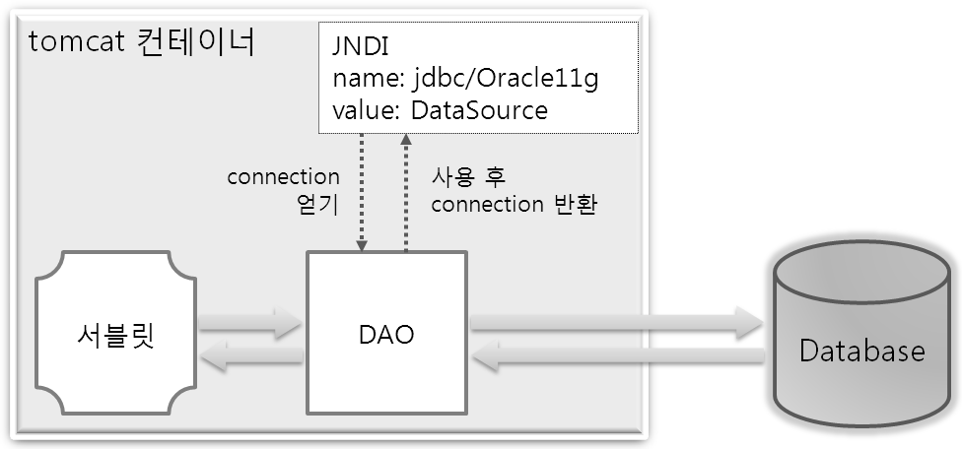
6.2 JDBC 고급 기법 - 10
전체적인 아키텍처

Slide 22
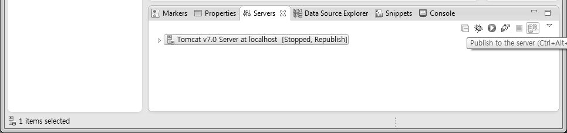
6.2 JDBC 고급 기법 - 11
JNDI을 사용한 DataSource 등록 설정
이클립스의 [Package Explorer] 탭의 [Servers]에서 ‘context.xml’ 파일을 선택
context.xml 파일에 코드를 추가
변경된 context.xml을 tomcat 컨테이너와 동기화하기 위하여 Publish 아이콘 클릭

Slide 23
6.2 JDBC 고급 기법 - 12
DataSource 객체를 사용하기 위한 두 가지 방법
InitialContext 클래스를 사용하는 방법
이전 버전의 서블릿 스펙에서 사용하던 방법으로 InitialContext 클래스를 사용하여 DataSource 객체를 얻음
@Resource 어노테이션을 사용하는 방법
서블릿에서 @Resource 어노테이션을 사용하여 DataSource 객체를 이용하는 방법
DAO 클래스와 같은 일반 클래스에서는 사용하지 못하고 서블릿에서만 사용 가능

